Slide 1
স্বাগতম

Slide 2
পরিচিতি
শিক্ষক পরিচিতি
মোঃবাহার উল্লাহ
সহকারি শিক্ষক
ছমিরমুন্সির হাট দাখিল মাদ্রাসা।
পাঠ পরিচিতি
বিষয়ঃ গণিত
অধ্যায়ঃ একাদশ
সাধারণ পাঠঃ বীজগনিতীয় অনুপাত ও সমানুপাত
শ্রেণিঃ নবম

Slide 3
শিখনফল
বীজগণিতীয় অনুপাত ব্যাখ্যা করতে পারবে।
বীজগণিতীয় সমানুপাত ব্যাখ্যা করতে পারবে।
বাস্তব সমস্যা সমাধানে অনুপাত ও সমানুপাত ব্যবহার করতে পারবে।

Slide 4
ক্রিকেট বল
ফুট বল
ব্যাসার্ধ ৩ সেমি
ব্যাসার্ধ ১২ সেমি
ফুটবলের ব্যাসার্ধ, ক্রিকেট বলের ব্যাসার্ধের কত গুণ ?
This Photo by Unknown Author is licensed under CC BY-NC

Slide 5
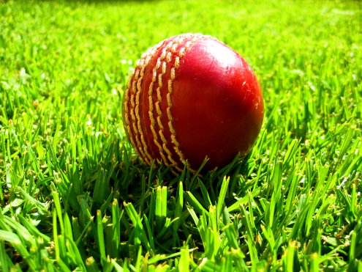
ব্যাসার্ধ
a
ব্যাসার্ধ
b
বীজগণিতীয় প্রতীক
বীজগণিতীয় প্রতীক

Slide 6
আজকের পাঠ
বীজগনিতীয় অনুপাত ও সমানুপাত

Slide 7
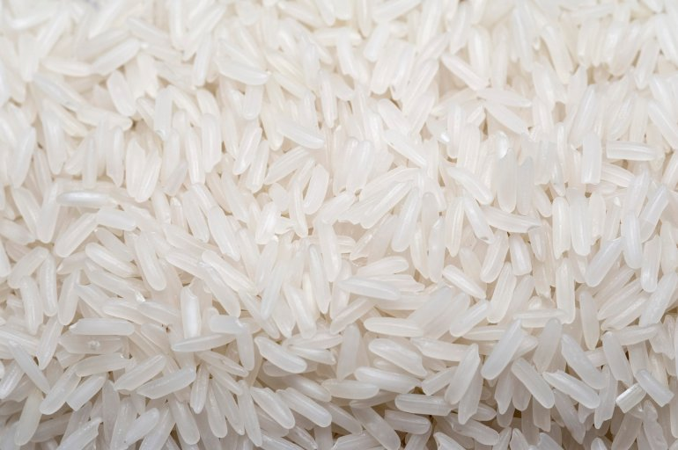
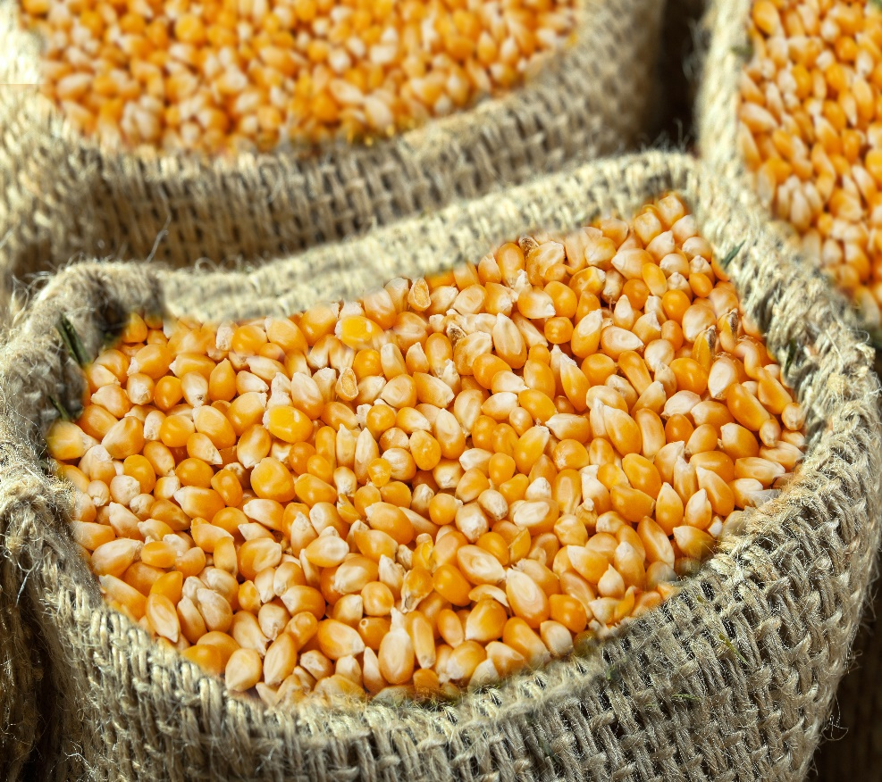
চাউল ( ৮০০ কেজি )
ভূট্টা (৮০ কেজি )
চাউল ও ভূট্টার অনুপাত কত ?
This Photo by Unknown Author is licensed under CC BY

Slide 8
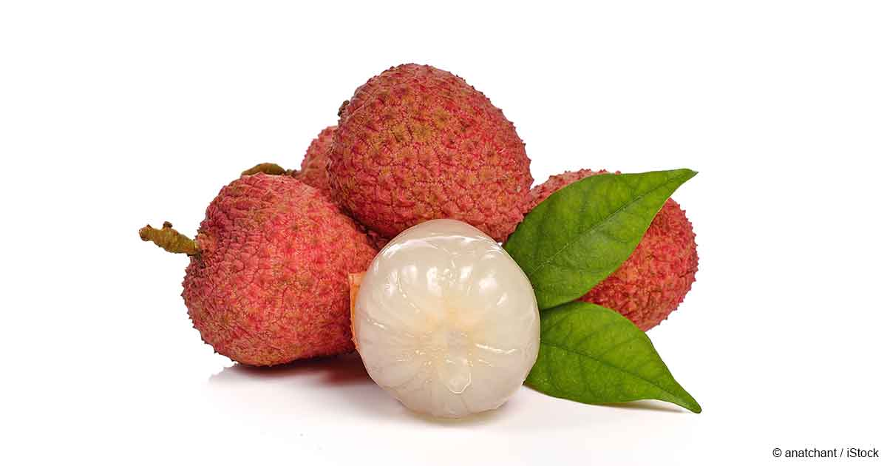
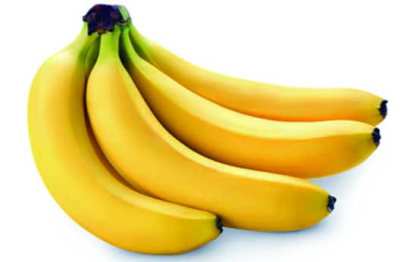
৫ টি কলা
১০ টি লিচু
লিচু ও কলার অনুপাত কত ?
This Photo by Unknown Author is licensed under CC BY-NC

Slide 9
অনুপাত কাকে বলে ?
উত্তরঃ
একই এককে সমজাতীয় দুইটি রাশির পরিমাণের একটি অপরটির কত গুণ বা কত অংশ তা একটি ভগ্নাংশ দ্বারা প্রকাশ করা যায়। এই ভগ্নাংশটিকে রাশি দুইটির অনুপাত বলে।

Slide 10
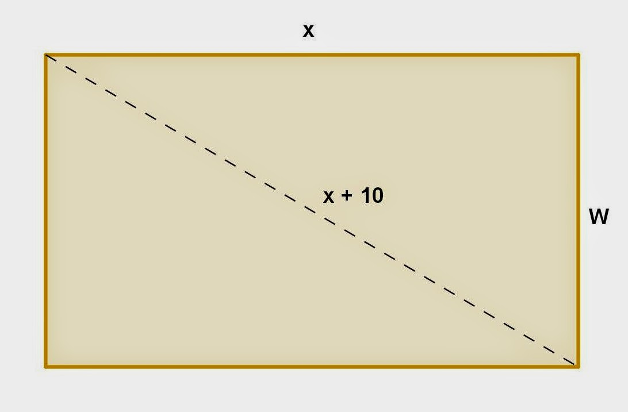
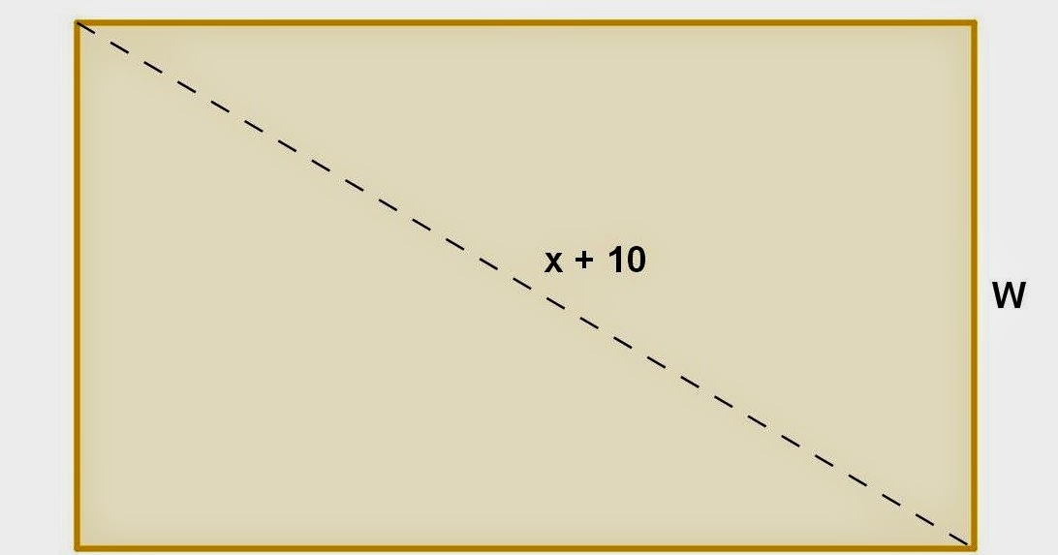
x
y
আয়তন ১১২ ঘন মিঃ
২ নং আয়তক্ষেত্র
আয়তন ২২৪ ঘন মিঃ
১নংআয়তক্ষেত্র
১ নং ও ২ নং আয়তক্ষেত্রের আয়তনের অনুপাত কত ?
x: y = ১: ২

Slide 11
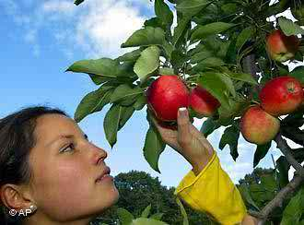
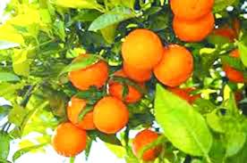
a
b
আপেল ৫ টি
কমলা ১০ টি
a: b = ১: ২
তাহলে লেখা যায় x: y = a: b
এটাই সমানুপাত

Slide 12
সমানুপাত কাকে বলে ?
উত্তরঃ
যদি চারটি রাশি এরূপ হয় যে, প্রথম ও দ্বিতীয় রাশির অনুপাত তৃতীয় ও চতুর্থ রাশির অনুপাতের সমান হয়, তবে ঐ চারটি রাশি নিয়ে সমানুপাত উৎপন্ন হয়।

Slide 13
নিচের সমস্যাটি সমাধান কর
পিতা ও পুত্রের বর্তমান বয়সের অনুপাত 7 : 2 এবং 5 বছর পরে তাদের বয়সের অনুপাত 8 : 3 হবে। তাদের বর্তমান বয়স কত ?

Slide 14
দলীয় কাজ
পিতা ও পুত্রের বর্তমান বয়সের সমষ্টি 70 বছর। তাদের বয়সের অনুপাত বছর 7 পূর্বে ছিল 5 : 2. 5বছর পরে তাদের বয়সের অনুপাত কত হবে ?

Slide 15
মূল্যায়ন
অনুপাত কাকে বলে ?
ভিন্ন জাতীয় এককের অনুপাত হতে পারে কী ?
সমানুপাত কাকে বলে ?
সমানুপাতের একক কেমন হওয়া উচিত ?

Slide 16
বাড়ীর কাজ
একটি বৃত্তক্ষেত্রের ক্ষেত্রফল একটি বর্গক্ষেত্রের ক্ষেত্রফলের সমান হলে, পরিসীমার অনুপাত নির্ণয় কর।

Slide 17
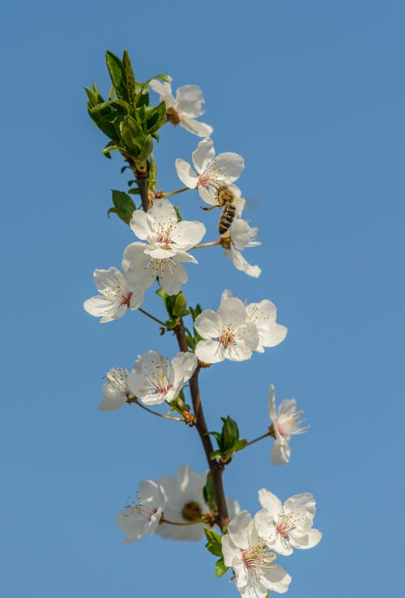
ধন্যবাদ

